Slide 2
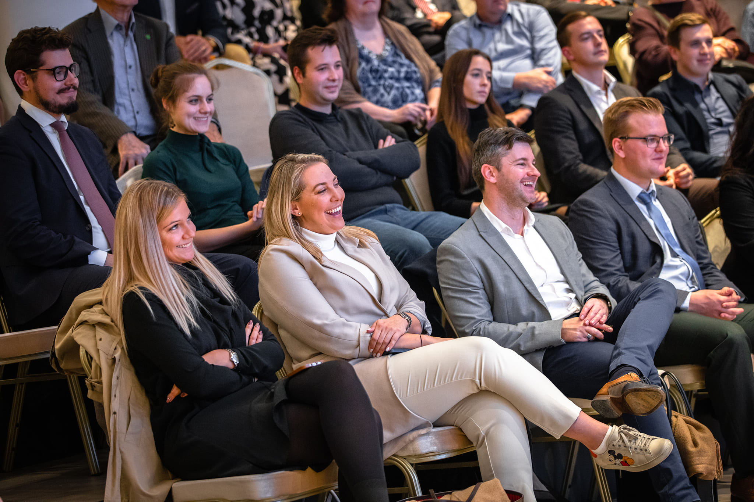
Idén is folytatjuk nagysikerű „Mesterségem Címere” előadássorozatunk!
Kikre számíthatnak?
Milyen témákban?
Előadások
Törszhelyünkön
Tervezett hónapok:
Március, április, június, szeptember, október, november,
Notes:
Eddigi vendégek:
-Szijjártó Péter
-Varga Mihály
-Navracsics Tibor
-Orbán Balázs
Idei témáink:
-EU + Önkormányzati választás
-Honvédelem
-Oktatás

Slide 3
Új rendezvénysorozattal köszöntjük a 2024-es évet! Kizárólag alapítványi tagságunk részére!
Kizárólag a tagság részére
Közvetlen beszélgetések
FBK Műhely
Exklúzív környezet
Tervezett hónapok: Február, május, szeptember, december
Notes:
Eddigi beszélgetőpartnerek:
-Vitézy Dávid
-Surányi György
-Kóka János
Helyszín:
-Andrássy Szalon
+egyetemek

Slide 4
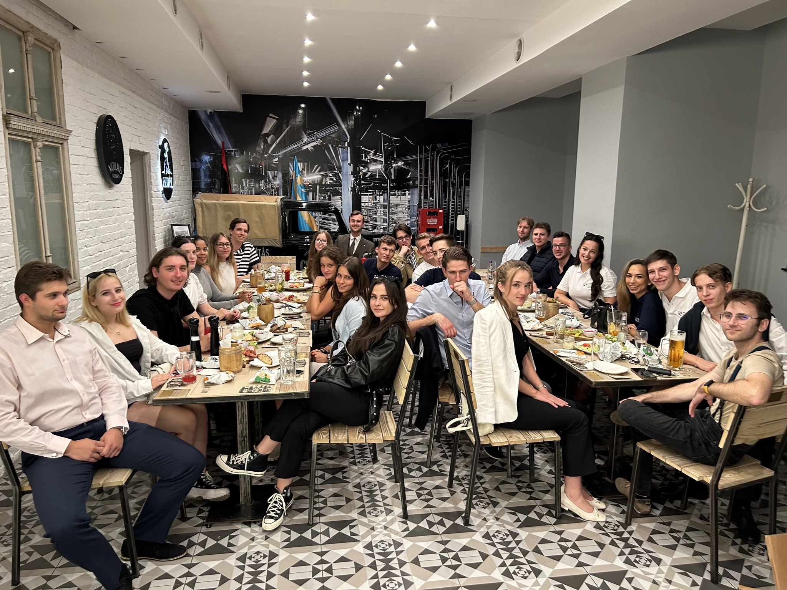
Negyedévente teljes tagságunkra kiterjedő tagtalálkozó!
Teljes tagság
Baráti beszélgetések
Tagtalálkozó
Teljesítmények/célok bemutatása
Tervezett hónapok: Február, május, augusztus, november

Slide 5
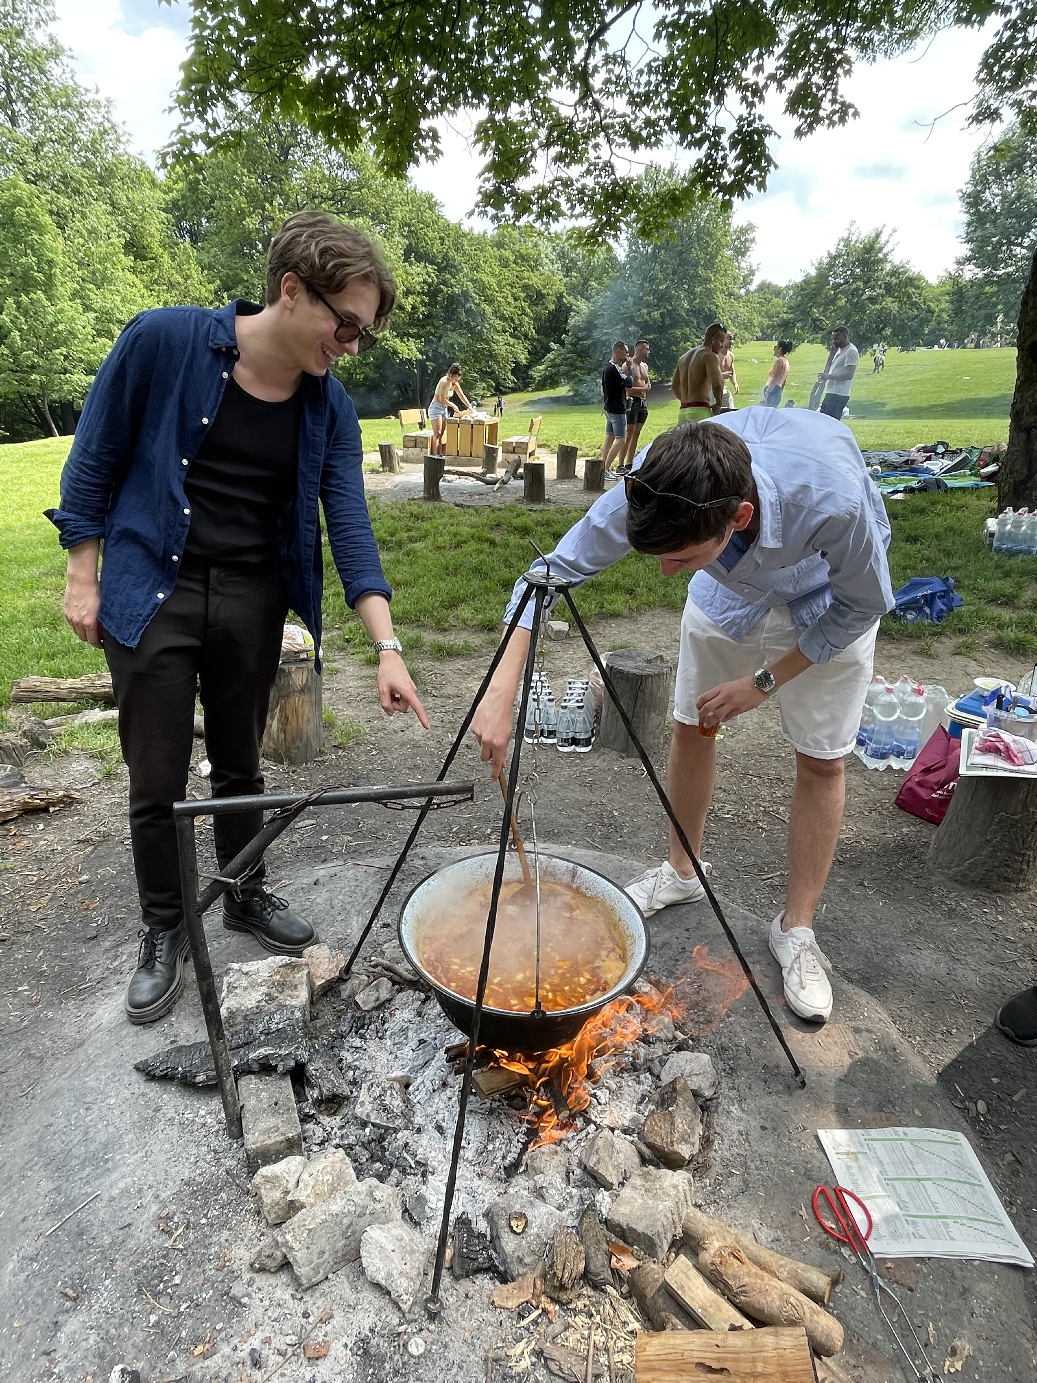
Idén is helyezünk hangsúlyt közösségépítő programjainkra!
Bárki számára elérhető
Változatos programok
Közösségépítő programok
Tervezett hónapok: Május, július
Notes:
Pl. jövő héten biciklizés Szentendrén.
Volt már bográcsozás, kvízbajnokság és bórkostolás is.

Slide 6
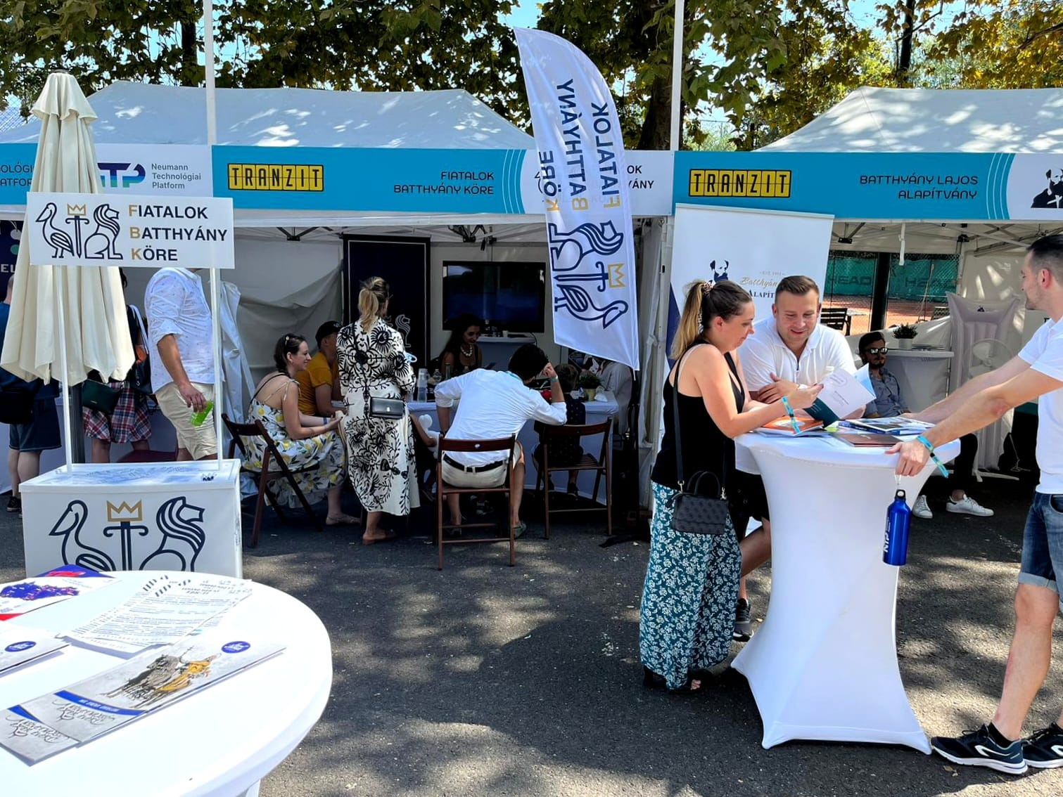
Idén növeljük a fesztivál kitelepüléseink számát!
Saját sátor
Előadások/viták
Fesztiválmegjelenések
Egyedi programok
Tervezett hónapok: Július, augusztus
Notes:
Tusványos – közös sátra NÖRI-vel és a Magyar Batthyány Alapítvánnyal
Tranzit – Egész napos programokkal várunk mindenkit, pl vitabajnokság
MCC Feszt – Egész napos programok és saját szervzésű beszélgetések

Slide 7
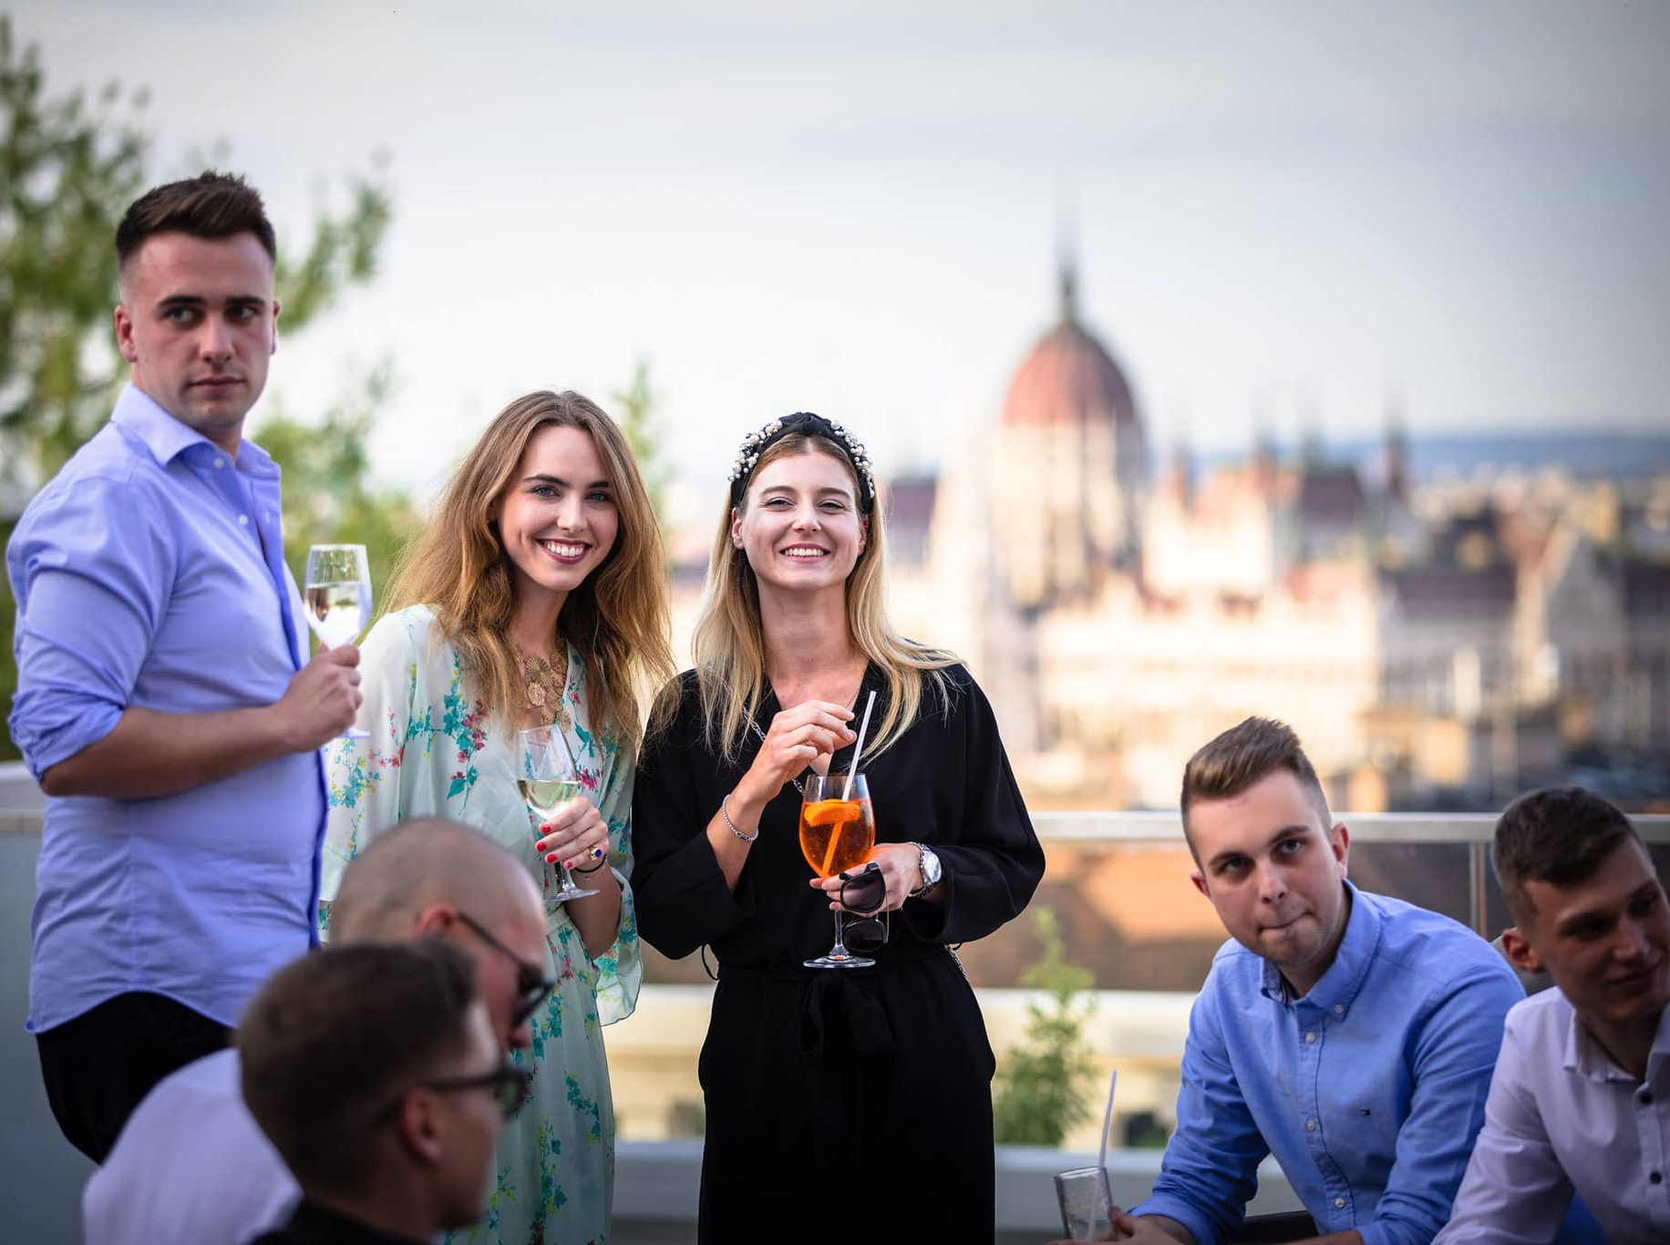
Idén is birtokba vesszük az Aranybástya teraszát!
Idén két alkalommal
Meglepetésvendég
Terasz Coctail
Bor/fröccs ajánlat
Tervezett hónapok: Június, Augusztus

Slide 8
Idén közösségi jótékonysági akciót szervezünk!
Év végére tervezzük
Közösségként
Jótékonyság
Még ötletelési fázisban

Slide 9
Ezeken felül…
FBK Képzések
FBK Napok
FBK Közgyűlés
Egyéb
Partnerszervezetek
Nemzetközi kitekintés

Slide 10
2024-ben több, mint kétszer annyi rendezvényt fogunk szervezni!
6
Mesterségem címere előadás
2024: ~ 15 naponta program
1
6
Mesterségem címere előadás
Fiatalok a Nemzetért Alapít-vánnyal közös rendezvény
1
"Terasz Cocktail"
4
”FBK Műhely” rendezvény
1
Tagtalálkozó
2
"Terasz Cocktail"
1
4
Tagtalálkozó
Szezonnyitó bográcsozás
1
Közösségépítő program
2
Közösségépítő program
2
Fesztiválkitelepülés
4
Fesztiválkitelepülés
2023: ~ 33 naponta program
1
Jótékonysági esemény

Slide 11
2024-es programjaink negyedéves felosztásban
Q1
Q2
JANUÁR
FEBRUÁR
MÁRCIUS
ÁPRILIS
MÁJUS
JÚNIUS
Éves tervezés
FBK Műhely
Tagtalálkozó
Mesterségem Címere
Közösségi program
FBK Műhely
Tagtalálkozó
Mesterségem Címere
Terasz Cocktail
Mesterségem Címere
Q4
Q3
FBK Műhely
Jótékonysági program
Mesterségem Címere
Tagtalálkozó
Mesterségem Címere
Mesterségem Címere
FBK Műhely
MCC Feszt
Tagtalálkozó
Terasz Cocktai
Tranzit
EFOTT
Tusványos
Szezonnyitó bogrács
DECEMBER
NOVEMBER
OKTÓBER
SZEPTEMBER
AUGUGUSZTUS
JÚLIUS

Slide 12
Célunk az alapítványi szinten megszokott rendezvények egyetemre történő kiterjesztése
Diákszervezeti céljaink bemutatása
Fiatalok Batthyány Köre (FBK)
FBK Budapesti Corvinus Egyetem
FBK Nemzeti Közszolgálati Egyetem
FBK Pázmány Péter Katolikus Egyetem

Slide 13
Célunk az alapítványi szinten megszokott rendezvények egyetemre történő kiterjesztése
Diákszervezeti céljaink bemutatása
Fiatalok Batthyány Köre (FBK)
FBK Budapesti Corvinus Egyetem
FBK Nemzeti Közszolgálati Egyetem
FBK Pázmány Péter Katolikus Egyetem
Notes:
Ukrajna hadigazdasága
Magyar nemzeti bank + BÉT

Slide 14
Célunk az alapítványi szinten megszokott rendezvények egyetemre történő kiterjesztése
Diákszervezeti céljaink bemutatása
Fiatalok Batthyány Köre (FBK)
FBK Budapesti Corvinus Egyetem
FBK Nemzeti Közszolgálati Egyetem
FBK Pázmány Péter Katolikus Egyetem
Notes:
Nagy Márton vs. Pogácsa Zoltán

Slide 15
Célunk az alapítványi szinten megszokott rendezvények egyetemre történő kiterjesztése
Diákszervezeti céljaink bemutatása
Fiatalok Batthyány Köre (FBK)
FBK Budapesti Corvinus Egyetem
FBK Nemzeti Közszolgálati Egyetem
FBK Pázmány Péter Katolikus Egyetem
Notes:
Csókay András és Bernadett

